Slide 1


画平行线

Slide 2
1. 掌握用直尺和三角尺画平行线的方法，能独立过直线外一点
画已知直线的平行线。
2. 理解平行线间的距离处处相等的性质，能运用性质解释简单
的几何现象。
3. 感受数学与生活的联系，激发探究兴趣；养成严谨的作图
习惯，体会平移在几何作图中的作用。

Slide 3
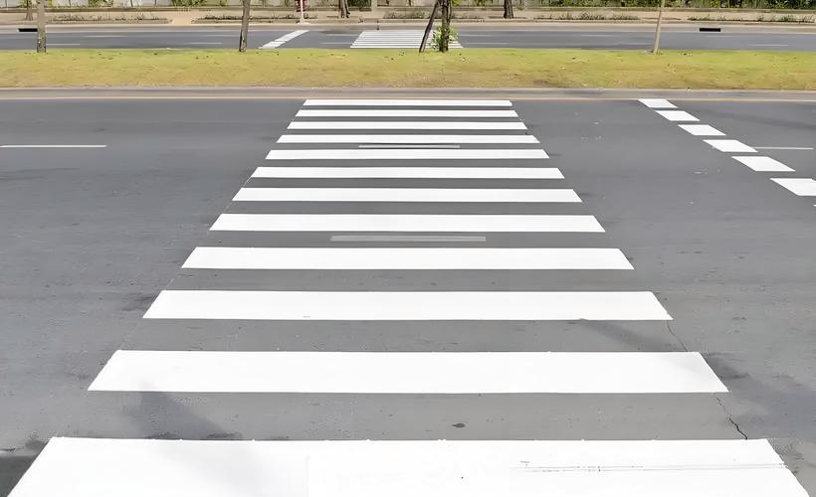

什么是平行线？举例生活中的平行线。
同一平面内永不相交的直线叫作平行线。
如何用工具画出一组标准的平行线呢？
斑马线

Slide 4

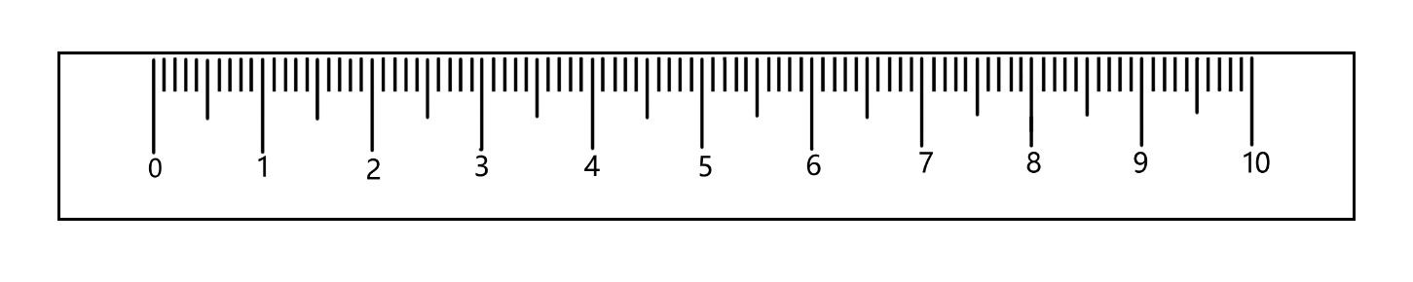
4
画一画，比一比。
（1）像下面这样画出的两条直线平行吗？
我沿直尺的对边画。

Slide 5

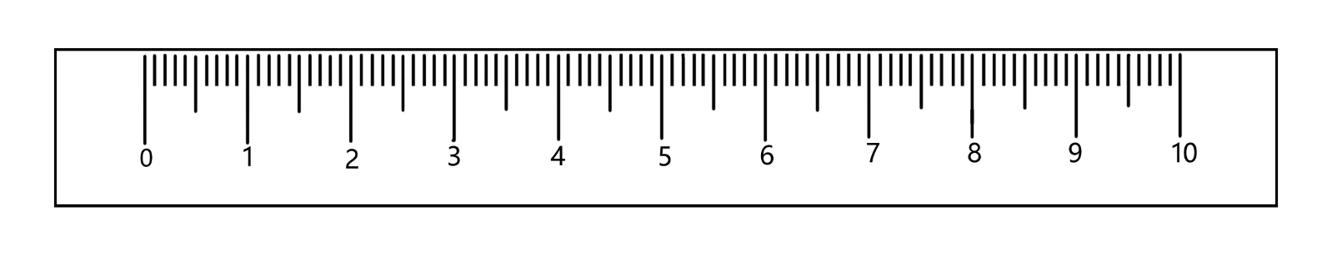
我沿方格纸的横向格线画。

Slide 6

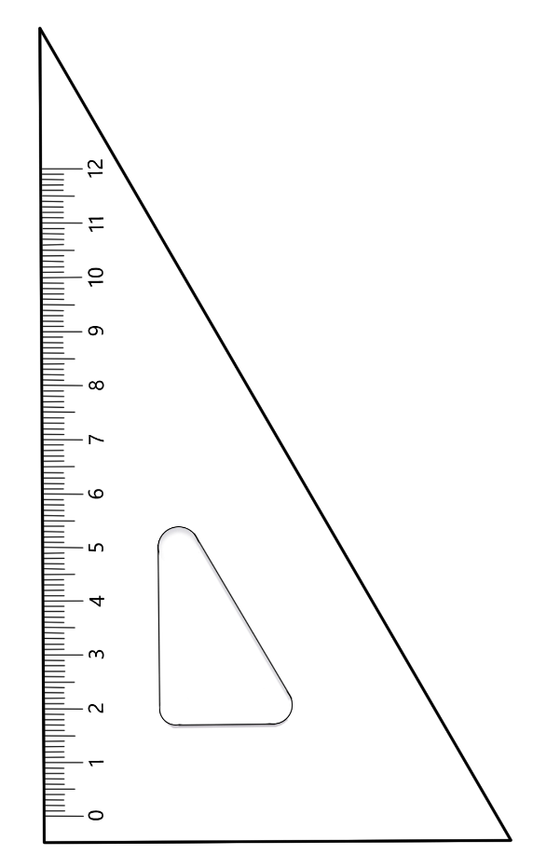
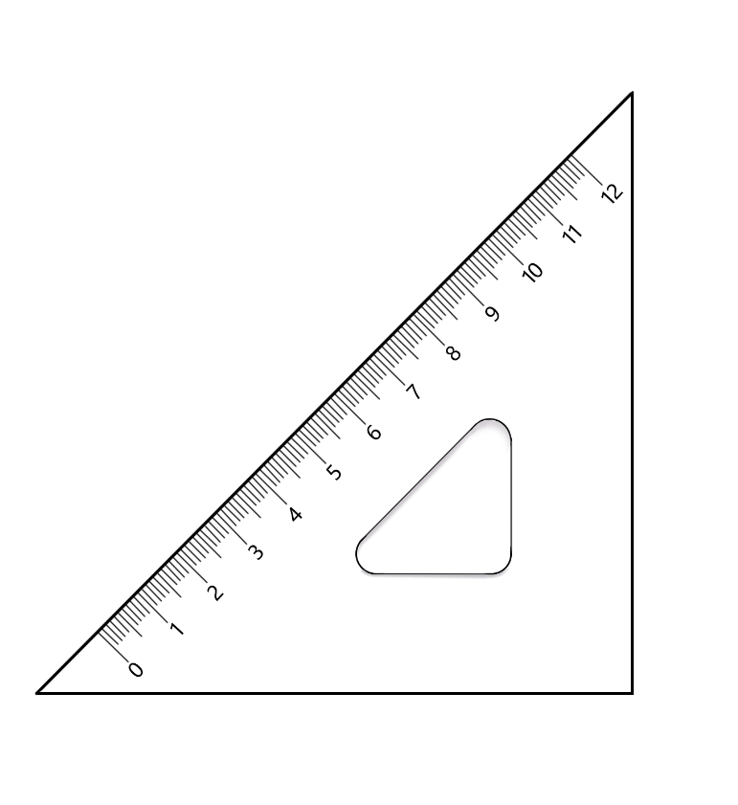
我利用一副三角尺画。
① 将一把三角尺的一条直角边
与另一把三角尺的一条边紧挨
在一起，沿这把三角尺的另一
条直角边画一条直线。
② 将这把三角尺沿着与另一把
三角尺紧挨着的一条边向上
（下）平移一段距离。
③ 沿着这把三角尺的另一条直角
边再画一条直线。所画的这两
条直线互相平行。

Slide 7
拓 展
1. 画已知直线的平行线，可以画无数条。
2. 过直线外一点画已知直线的平行线，只能画一条。

Slide 8

（2）下图中，a∥b。在 a 上任选几个点，分别向 b 画
垂直的线段。
①这些线段与 a 也互相垂直吗？用三角尺量一量。
A
B
C
D
a
都与 a 互相垂直
b
E
F
G
H

Slide 9
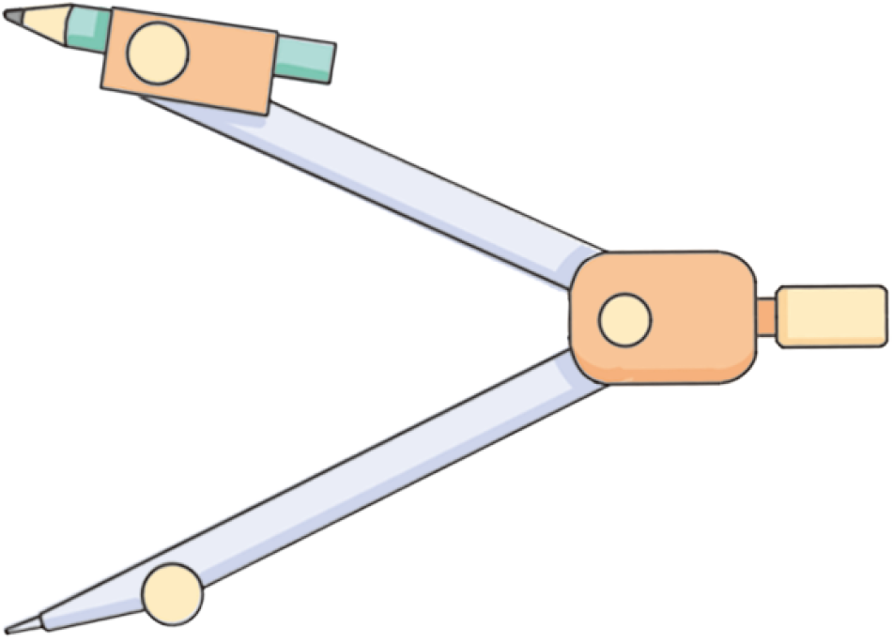
② 这些线段的长度相等吗？用圆规比一比。
平行线间的距离处处相等。
A
B
C
D
a
这些垂直线段的长度叫作平行线
a、b 间的距离。
b
E
F
G
H

Slide 10
【选自教材第74页 做一做 第1题】
1. 过直线外一点画相应直线的平行线。
B
A
a
b

Slide 11
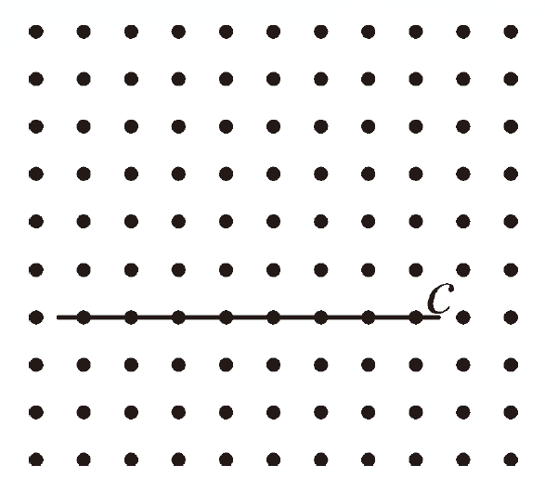
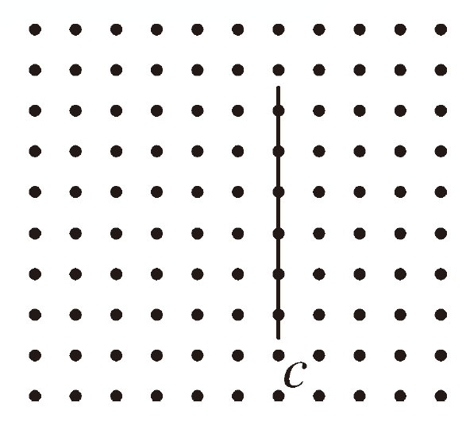
【选自教材第75页 做一做 第2题】
2. 分别画出两条垂直于 c 的直线 a 和 b，说说 a 和 b 的
关系。
a
b
b
a
a 和 b 互相平行。

Slide 12
【选自教材第75页 做一做 第3题】
3. 下面的长方形对边互相平行吗？请说明理由。
长方形的对边互相平行，因为相邻的两条边互相垂直且两组对边长度分别相等。

Slide 13
学习这节课后，你们有什么收获？
画平行线的方法：
①靠；②移；③画。

Slide 14
学习这节课后，你们有什么收获？
A
B
C
D
a
这些垂直线段的长度叫作平行线 a、b 间的距离。
平行线间的距离处处相等。
b
E
F
G
H

